Slide 1
ESTUDO METÓDICO
O EVANGELHO SEGUNDO O ESPIRITISMO
CAPÍTULO 24
1 - CANDEIA SOB O ALQUEIRE
POR QUE FALA JESUS
POR PARÁBOLAS
NÃO PONHAIS A CANDEIA
DEBAIXO DO ALQUEIRE

Slide 2
RECOMENDAÇÃO DE JESUS
NINGUÉM ACENDE UMA CANDEIA PARA PÔ-LA
DEBAIXO DO ALQUEIRE; PÕE-NA SOBRE O
CANDEEIRO, A FIM DE QUE ILUMINE A TODOS
OS QUE ESTÃO NA CASA.
NADA HÁ SECRETO QUE NÃO HAJA DE SER DESCOBERTO, NEM NADA OCULTO QUE NÃO
HAJA DE SER CONHECIDO.
(MATEUS, 5 : 15 - LUCAS, 8 : 16 - 17)

Slide 3
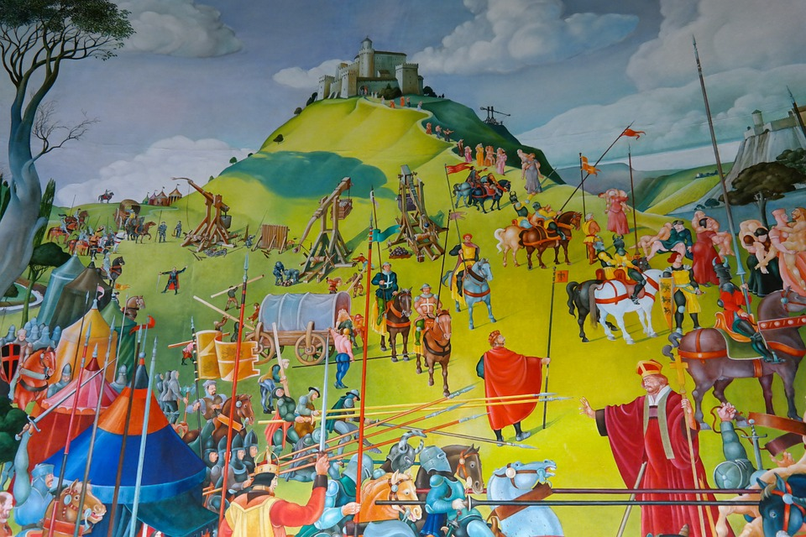
CANDEIA SOB O ALQUEIRE
A LUZ DA CANDEIA
SIMBOLIZA
É OCULTAR AS VERDADES PARA
DOMINAR O POVO.
A LUZ DOS CONHECIMENTOS ESPIRITUAIS.

Slide 4
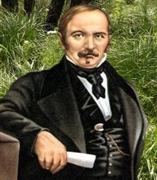
NÃO SE DEVE COLOCAR A CANDEIA
SOB O ALQUEIRE
EXPLICAÇÃO DE
KARDEC
OS CONHECIMENTOS ESPIRITUAIS NÃO DEVEM FICAR OCULTOS EGOISTICAMENTE,
MAS DIVULGADOS EM BENEFÍCIO DE TODOS.

Slide 5
NADA HÁ SECRETO QUE NÃO
VENHA SER CONHECIDO
NÃO
SIGNIFICA
SIGNIFICA
QUE O HOMEM CONHECERÁ, UM DIA,
TODOS OS MISTÉRIOS.
QUE O HOMEM PODE CONHECER, HOJE,
TODOS OS MISTÉRIOS.

Slide 6
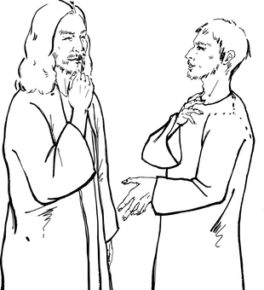
CONCLUSÃO
ASSIM PROCEDEU JESUS,
FALANDO POR PARÁBOLAS:
COM SUA PREVIDENTE SABEDORIA REVELOU SÓ O QUE PODERIA SER RECEBIDO E COMPREENDIDO.
CADA COISA TEM DE VIR NA ÉPOCA PRÓPRIA.
E PROCEDEM ASSIM ATÉ HOJE OS ESPÍRITOS.

Slide 7
PARA A GENTE PENSAR...
JESUS ENSINAVA ATRAVÉS DE PARÁBOLAS.
LEIA AS FRASES E COLOQUE V (VERDADEIRA) E F (FALSA) :
( ) Luz da Candeia significa os conhecimentos espirituais.
( ) A Candeia sob o Alqueire significa revelar as verdades para dominar o povo.
( ) Não se deve colocar a Candeia sob o Alqueire segundo Kardec.
( ) Os conhecimentos espirituais devem ser divulgados para uma pessoa apenas.
( ) Cada Ensinamento tem um tempo próprio para ser divulgado.
( ) O Homem pode conhecer, hoje, todos os mistérios.
( ) Nada é tão secreto que um dia não venha ser conhecido.
( ) Segundo Jesus “Ninguém acende uma Candeia para pô-la debaixo do Alqueire.
( ) Jesus na sua sabedoria revelou seus ensinos para os sábios.
( ) Os Espíritos procedem até hoje como Jesus.
V
F
V
F
V
F
V
V
F
V

